Slide 1


TRƯỜNG THCS LONG BIÊN
BÀI GIẢNG ĐIỆN TỬ MÔN ĐỊA LÍ 8
BÀI 2: ĐỊA HÌNH VIỆT NAM
GV: Bùi Thị Trang
Tổ Xã hội

Slide 2


KHỞI ĐỘNG
TRÒ CHƠI ĐUỔI HÌNH BẮT CHỮ
Đây là dạng địa hình gì?
ĐỒNG BẰNG

Slide 3


KHỞI ĐỘNG
TRÒ CHƠI ĐUỔI HÌNH BẮT CHỮ
Đây là dạng địa hình gì?
BÁN BÌNH NGUYÊN

Slide 4

KHỞI ĐỘNG
TRÒ CHƠI ĐUỔI HÌNH BẮT CHỮ
Đây là dạng địa hình gì?
CAO NGUYÊN

Slide 5





ĐỊA HÌNH VIỆT NAM (Tiết 1)
BÀI 2
GV: BÙI THỊ TRANG
ĐỊA LÍ 8

Slide 6

LỚP
8
PHẦN ĐỊA LÍ
BÀI 2. ĐỊA HÌNH VIỆT NAM
NỘI DUNG BÀI HỌC
1
ĐẶC ĐIỂM CHUNG CỦA ĐỊA HÌNH
2
CÁC KHU VỰC ĐỊA HÌNH
3
ẢNH HƯỞNG CỦA ĐỊA HÌNH ĐỐI VỚI SỰ PHÂN HÓA TỰ NHIÊN VÀ KHAI THÁC KINH TẾ
4
LUYỆN TẬP VÀ VẬN DỤNG

Slide 7





BÀI 2
1
ĐẶC ĐIỂM CHUNG CỦA ĐỊA HÌNH
Dựa vào kênh chữ SGK, cho biết địa hình nước ta có mấy đặc điểm chung? Kể tên.
4 đặc điểm chung
Địa hình đồi núi chiếm ưu thế.
Địa hình có 2 hướng chính là TB-ĐN và vòng cung.
Địa hình có tính chất phân bậc khá rõ rệt
Địa hình chịu tác động của khí hậu nhiệt đới ẩm gió mùa và con người.

Slide 8
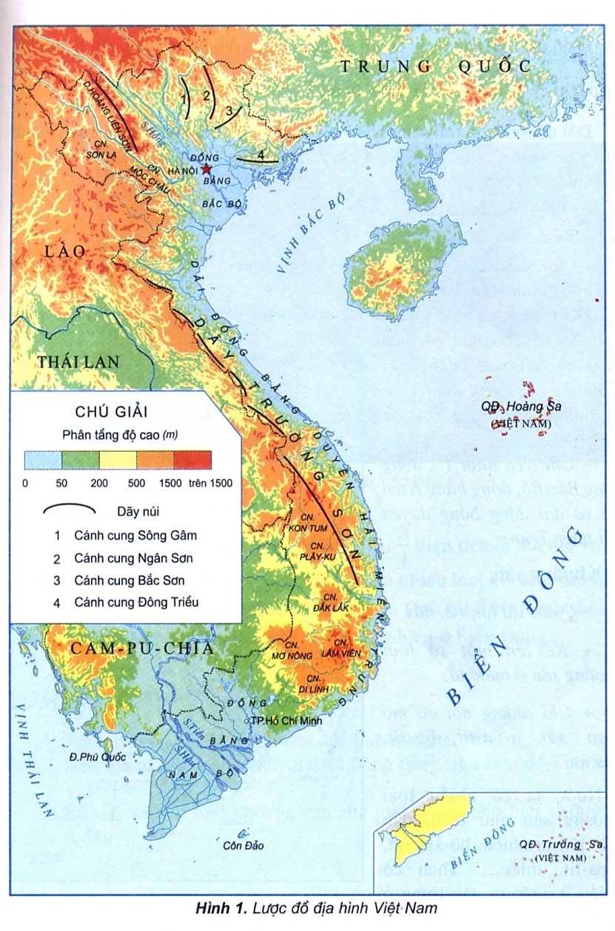
BÀI 2
1
ĐẶC ĐIỂM CHUNG CỦA ĐỊA HÌNH
a. Địa hình đồi núi chiếm ưu thế
Quan sát hình 1 và kênh chữ SGK, cho biết địa hình đồi núi chiếm bao nhiêu? Đồi núi thấp dưới 1000m chiến bao nhiêu diện tích lãnh thổ?
- Đồi núi chiếm 3/4 diện tích lãnh thổ.
- Trong đó đồi núi thấp dưới 1000m chiến 85% diện tích lãnh thổ.

Slide 9
BÀI 2
1
ĐẶC ĐIỂM CHUNG CỦA ĐỊA HÌNH
a. Địa hình đồi núi chiếm ưu thế
Phan-xi-păng (3147m)
Quan sát hình 1 và kênh chữ SGK, cho biết núi cao trên 2000m chiếm bao nhiêu diện tích lãnh thổ? Xác định một số đỉnh núi cao trên 2000m trên bản đồ.
Phu Luông (2985m)
Pu Xai Lai Leng (2711m)
Ngọc Linh (2598m)
- Núi cao trên 2000m chiếm 1% diện tích lãnh thổ.
- Một số đỉnh núi cao trên 2000m: Phan-xi-păng 3147m, Phu Luông 2985m, Pu Xai Lai Leng 2711m, Ngọc Linh 2598m,…

Slide 10
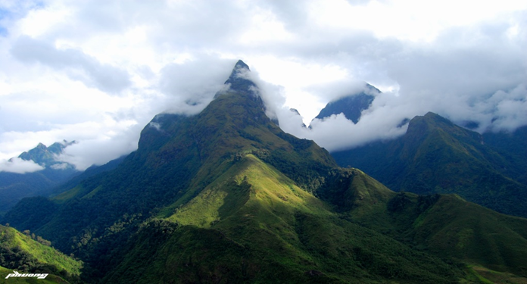

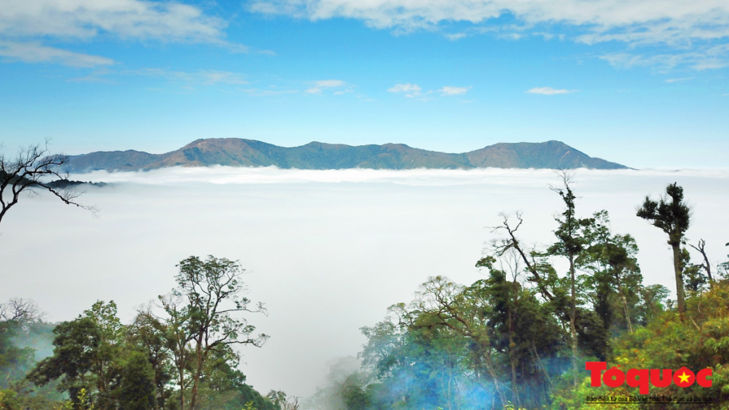
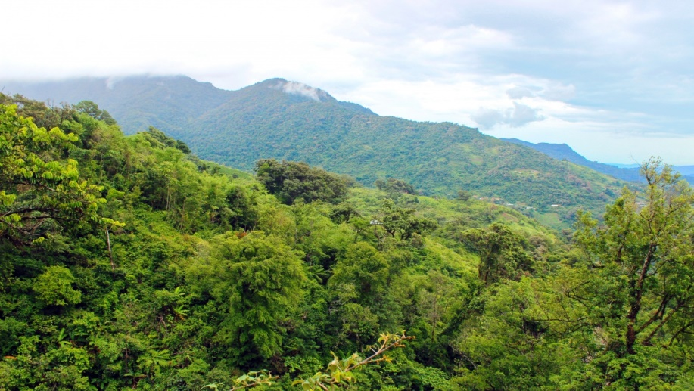
BÀI 2
1
ĐẶC ĐIỂM CHUNG CỦA ĐỊA HÌNH
Phan-xi-păng
Phu Luông
Pu Xai Lai Leng
Ngọc Linh

Slide 11
BÀI 2
1
ĐẶC ĐIỂM CHUNG CỦA ĐỊA HÌNH
a. Địa hình đồi núi chiếm ưu thế
Quan sát hình 1 và kênh chữ SGK, cho biết đồng bằng chiếm bao nhiêu diện tích lãnh thổ? Đồng bằng nước ta được phân loại như thế nào?
- Đồng bằng chiếm 1/4 diện tích lãnh thổ.
- Được chia thành đồng bằng châu thổ và đồng bằng ven biển.

Slide 12


BÀI 2
1
ĐẶC ĐIỂM CHUNG CỦA ĐỊA HÌNH
a. Địa hình đồi núi chiếm ưu thế
- Đồi núi chiếm 3/4 diện tích lãnh thổ.
- Đồng bằng chiếm 1/4 diện tích lãnh thổ.

Slide 13
BÀI 2
1
ĐẶC ĐIỂM CHUNG CỦA ĐỊA HÌNH
b. Địa hình có 2 hướng chính là TB-ĐN và vòng cung
Quan sát hình 1 và kênh chữ SGK, kể tên và xác định trên bản đồ các dãy núi hướng TB-ĐN và vòng cung.

Slide 14
Pu Đen Đinh
Sông Gâm
Ngân Sơn
Bắc Sơn
Con Voi
Đông Triều
Pu Sam Sao
Trường Sơn Bắc

Slide 15
BÀI 2
1
ĐẶC ĐIỂM CHUNG CỦA ĐỊA HÌNH
b. Địa hình có 2 hướng chính là TB-ĐN và vòng cung
- Hướng TB-ĐN như Con Voi, Hoàng Liên Sơn, Trường Sơn Bắc,...
- Hướng vòng cung: thể hiện rõ nhất ở vùng núi Đông Bắc.

Slide 16
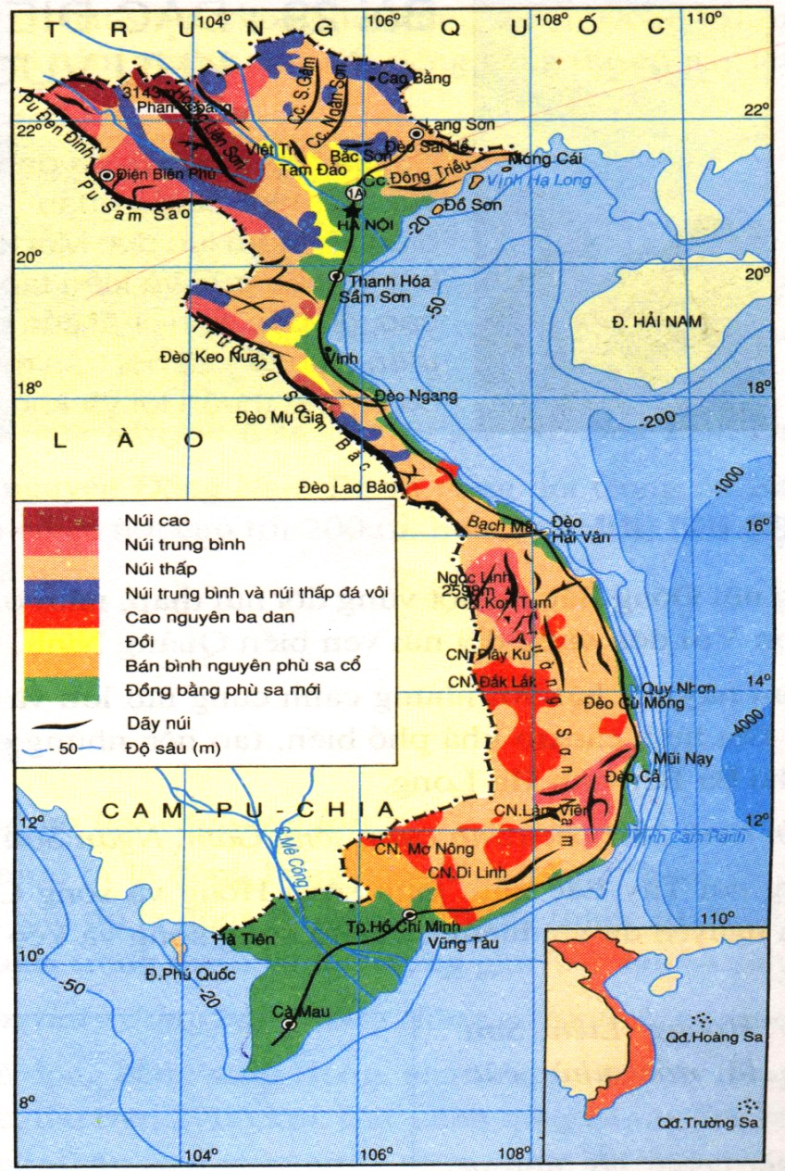
BÀI 2
1
ĐẶC ĐIỂM CHUNG CỦA ĐỊA HÌNH
c. Địa hình có tính chất phân bậc khá rõ rệt
Quan sát lược đồ địa hình Việt Nam và kênh chữ SGK, giải thích vì sao địa hình nước ta có tính phân bậc? Kể tên các bậc địa hình kế tiếp nhau từ nội địa ra biển.
- Nguyên nhân: quá trình địa chất lâu dài, vận động tạo núi Hi-ma-lay-a.
- Núi đồi, đồng bằng, bờ biển, thềm lục địa.

Slide 17
BÀI 2
1
ĐẶC ĐIỂM CHUNG CỦA ĐỊA HÌNH
c. Địa hình có tính chất phân bậc khá rõ rệt
Núi cao, núi trung bình, núi thấp, đồi, đồng bằng ven biển, thềm lục địa.

Slide 18
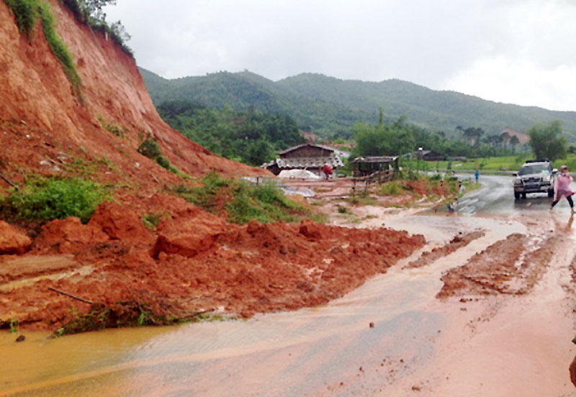
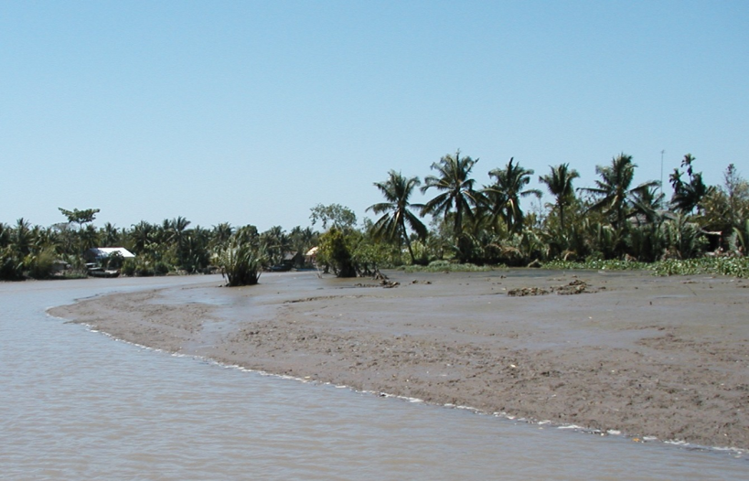
BÀI 2
1
ĐẶC ĐIỂM CHUNG CỦA ĐỊA HÌNH
d. Địa hình chịu tác động của khí hậu nhiệt đới ẩm gió mùa và con người
Quan sát các hình ảnh và kênh chữ SGK, cho biết vì sao địa hình nước ta mang tính chất nhiệt đới ẩm gió mùa? Tính chất này biểu hiện như thế nào?
Xói mòn đất ở vùng núi phía Bắc
- Nguyên nhân: nhiệt độ cao, lượng mưa lớn tập trung theo mùa.
- Biểu hiện:
+ Qúa trình xâm thực, xói mòn diễn ra mạnh mẽ, địa hình bị cắt xẻ.
+ Bồi tụ ở vùng đồng bằng và thung lũng.
Bồi tụ ở vùng đồng bằng sông Cửu Long

Slide 19

Quan sát video clip, hãy cho biết động Phong Nha được hình thành như thế nào?
Do nước mưa hòa tan đá vôi cùng với sự khoét sâu của mạch nước ngầm.

Slide 20
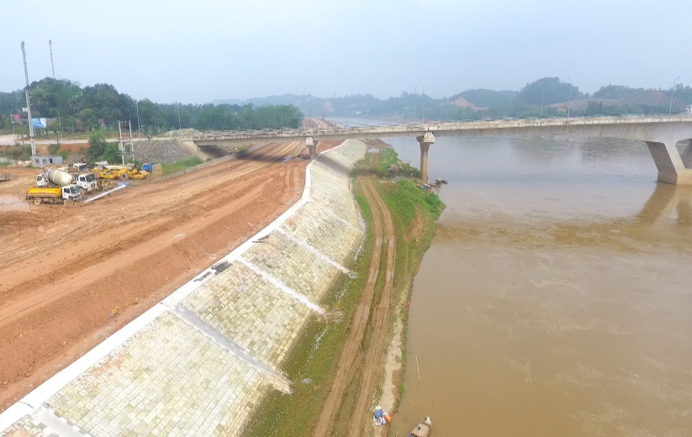

BÀI 2
1
ĐẶC ĐIỂM CHUNG CỦA ĐỊA HÌNH
d. Địa hình chịu tác động của khí hậu nhiệt đới ẩm gió mùa và con người
Quan sát các hình ảnh và kênh chữ SGK, hãy kể tên các dạng địa hình do con người tạo nên.
Một đoạn đê sông Hồng
Các dạng địa hình nhân tạo: đô thị, hầm mỏ, hồ chứa nước, đê, đập...
Đập thủy điện Hòa Bình

Slide 21
BÀI 2
1
ĐẶC ĐIỂM CHUNG CỦA ĐỊA HÌNH
d. Địa hình chịu tác động của khí hậu nhiệt đới ẩm gió mùa và con người
- Quá trình xâm thực, xói mòn mạnh, địa hình bị chia cắt.
- Nhiều hang động rộng lớn.
- Các dạng địa hình nhân tạo: hầm mỏ, đê, đập...

Slide 22
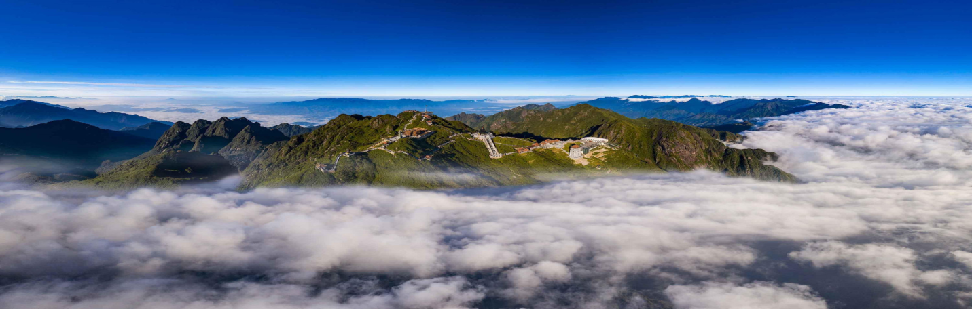
BÀI 2
EM CÓ BIẾT?
Fansipan là đỉnh núi cao nhất nước ta, về mặt hành chính, đỉnh Fansipan thuộc địa giới của cả huyện Tam Đường (Lai Châu) và thị xã Sa Pa (Lào Cai), cách trung tâm thị xã Sa Pa khoảng 9 km về phía tây nam. Chiều cao của đỉnh núi đo đạc vào năm 1909 là 3143 m, tuy vậy theo số liệu mới nhất của Cục Đo đạc, Bản đồ và Thông tin địa lý Việt Nam vào cuối tháng 6 năm 2019, đỉnh núi cao 3147,3 m.

Slide 23

BÀI 2
4
LUYỆN TẬP VÀ VẬN DỤNG
a. Luyện tập
Dựa vào kiến thức đã học, hãy so sánh đặc điểm địa hình của Đồng bằng sông Hồng, Đồng bằng sông Cửu Long.
Đồng bằng | Diện tích | Nguồn gốc hình thành | Đặc điểm
Sông Hồng | 15000 km² | Do phù sa sông Hồng và sông Thái Bình bồi đắp. | Có hệ thống đê chống lũ khiến đồng bằng bị chia cắt, tạo thành những ô trũng, khu vực trong đê không được bồi đắp phù sa.
Sông Cửu Long | 40000 km² | Do phù sa của hệ thống sông Mê Công bồi đắp. | Không có đê ngăn lũ, có hệ thống kênh rạch dày đặc. Nhiều vùng trũng lớn: Đồng Tháp Mười, Tứ giác Long Xuyên.

